Slide 1
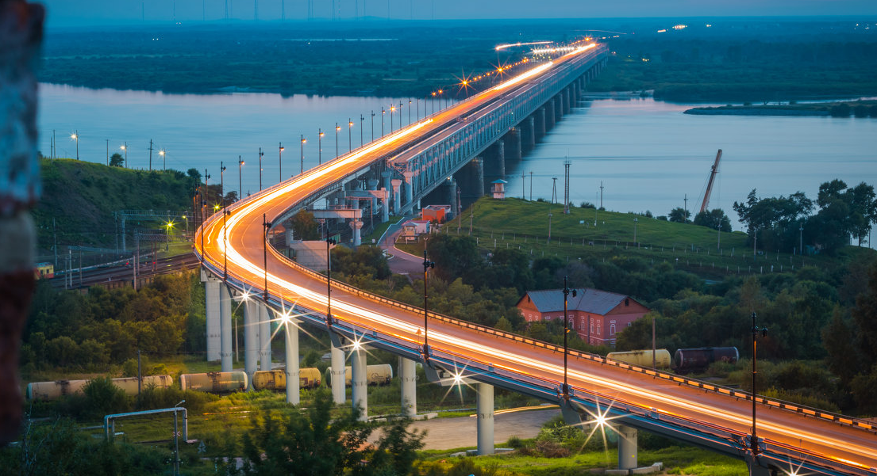
НАЦИОНАЛЬНАЯ ПРОГРАММА
БАЗОВЫЕ ДОКУМЕНТЫ, ЦЕЛИ, КЛЮЧЕВЫЕ МЕРОПРИЯТИЯ

Slide 2
БАЗОВЫЕ документы нацпрограммы
Основные документы
Указ Президента Российской Федерации от 21.07.2020 № 474 «О национальных целях развития Российской Федерации на период до 2030 года»
Указ Президента Российской Федерации от 07.05.2020 № 204 «О национальных целях и стратегических задачах развития Российской Федерации на период до 2024 года»
Указ Президента РФ от 26 июня 2020 года № 427 «О мерах по социально-экономическому развитию Дальнего Востока»
Национальная программа социально-экономического развития Дальнего Востока до 2024 года и на перспективу до 2035 года (Распоряжение Правительства РФ от 24.09.2020 за № 2464-р)
Национальная программа социально-экономического развития Дальнего Востока
Национальная программа социально-экономического развития Дальнего Востока на период до 2024 года и на перспективу до 2035 года (далее - Программа) определяет цели и меры для ускорения развития экономики и социальной сферы макрорегиона, обеспечивает взаимосвязь мероприятий национальных проектов (программ), государственных программ Российской Федерации, направленных на развитие отдельных отраслей экономики и социальной сферы на территории Дальнего Востока, ресурсы для их реализации, а также формирует основу развития макрорегиона в 15-летней перспективе

Slide 3
Цели нацпрограммы
В Указе Президента Российской Федерации от 26 июня 2020 г. № 427 "О мерах по социально-экономическому развитию Дальнего Востока" определены следующие цели социально-экономического развития Дальнего Востока:
НА ПЕРИОД ДО 2024 ГОДА ВКЛЮЧИТЕЛЬНО
НА ПЕРИОД ДО 2035 ГОДА:
1. превышение среднероссийских темпов роста показателей качества жизни населения в т.ч.:
повышение ожидаемой продолжительности жизни не менее чем на 5 лет
снижение смертности населения трудоспособного возраста не менее чем на 35 %
увеличение годового объема жилищного строительства в 1,6 раза
2. превышение среднероссийских темпов роста показателей экономического развития, в т.ч.:
увеличение объема накопленных частных инвестиций до 800 млрд рублей
Создания не менее 200 предприятий в ТОР и СПВ
создание не менее 30 тыс. новых рабочих мест
1. прекращение миграционного оттока населения
2. превышение среднероссийских показателей качества жизни населения
3. превышение среднероссийских показателей экономического развития

Slide 4
ОСНОВНЫЕ НАПРАВЛЕНИЯ нацпрограммы
УСКОРЕНИЕ ЭКОНОМИЧЕСКОГО РОСТА И ТЕХНОЛОГИЧЕСКОЕ РАЗВИТИЕ
ДАЛЬНЕГО ВОСТОКА
Обеспечение конкурентоспособности условий инвестирования и ведения бизнеса на Дальнем Востоке
Повышение инвестиционной привлекательности ключевых отраслей экономики
Развитие магистральной инфраструктуры и реализация крупнейших инфраструктурных проектов
Развитие трансграничной инфраструктуры и конкурентное таможенное регулирование
Поддержка экспорта
Создание инфраструктуры для реализации новых инвестиционных проектов
Развитие малого и среднего предпринимательства
Развитие инфраструктуры поддержки высокотехнологичных проектов
ПОВЫШЕНИЕ КАЧЕСТВА ЖИЗНИ НА ДАЛЬНЕМ ВОСТОКЕ ДО УРОВНЯ ВЫШЕ СРЕДНЕРОССИЙСКОГО, ВКЛЮЧАЯ РАЗВИТИЕ ЧЕЛОВЕЧЕСКОГО КАПИТАЛА, КАДРОВОГО ПОТЕНЦИАЛА И ФОРМИРОВАНИЕ КОМФОРТНОЙ СРЕДЫ ДЛЯ ЖИЗНИ
Развитие системы здравоохранения
Создание благоприятных условий для рождения и воспитания детей
Развитие системы образования и науки
Развитие сферы культуры
Развитие сферы физической культуры и спорта
Строительство жилья и формирование комфортной среды для проживания
Обеспечение транспортной доступности
Развитие программы "Дальневосточный гектар"

Slide 5
ОБЪЕМ финансирования ключевых мероприятий национальной программы за 2020 ГОД
Федеральный бюджет
13,8 млрд руб.
Развитие системы образования и науки
7,4 млрд руб.
Развитие системы здравоохранения
29,7
млрд руб.
3,2 млрд руб.
Создание условий для рождения и воспитания детей
2,7 млрд руб.
Развитие сферы культуры
2,6 млрд руб.
Развитие сферы физической культуры и спорта
Notes:
Для описание крупнейших проектов

Slide 6
ЗДРАВООХРАНЕНИЕ
ЦЕЛИ УКАЗА № 427:
повышение ожидаемой продолжительности жизни не менее чем на пять лет (до 75,2)
снижение смертности населения трудоспособного возраста не менее чем на 35 процентов (до 382 случаев на 100 тыс. населения)
Ожидаемая продолжительность жизни, лет
Задачи, предусмотренные Национальной программой:
До 2024 г.
1) повышение доступности для населения первичной медико-санитарной помощи, специализированной, в том числе высокотехнологичной, медицинской помощи, скорой медицинской помощи, диагностических (лабораторных) исследований
2) снижение доли объектов здравоохранения, находящихся в аварийном состоянии или требующих капитального ремонта, не менее чем в 2 раза
2020 г.
РЕШЕНИЕ: Мероприятия в рамках Национальной программы |  | Факт за 2020 год
 |  | единиц | % исполнения
Задача 1: | Приобретение медицинского оборудования | 125 | 90,6
 | Строительство посадочных площадок | 11 | 100
Задача 2: | Строительство, реконструкция ФАП и медицинских организаций | 121 | 75,3
 | Капитальный ремонт зданий медицинских организаций | 19 | 95,0

Slide 7
ЖИЛЬЕ
ЦЕЛИ УКАЗА № 427:
увеличение годового объема жилищного строительства в 1,6 раза (3,8 млн. м² в год);
сокращение количества непригодных для проживания жилых помещений, а также многоквартирных домов, признанных аварийными и подлежащими сносу или реконструкции, в 3,5 раза (расселение 1,5 млн. м2)
Объем жилищного строительства на 1000 человек (м²)
Задачи, предусмотренные Национальной программой:
формирование комфортной среды для жизни;
сокращение количества непригодных для проживания жилых помещений, а также многоквартирных домов, признанных аварийными и подлежащими сносу или реконструкции, в 3,5 раза.
2019 г.
До 2030 г.
РЕШЕНИЕ: Мероприятия в рамках Национальной программы |  | Факт за 2020 год
 |  | единиц | % исполнения
Задача 1: | Количество выданных ипотечных кредитов по программе «Дальневосточная ипотека» (2 % годовых), тыс. штук | 15,1 | 107,9
 | Количество выданных ипотечных кредитов по программе «Семейная ипотека» (5 % годовых), тыс. штук | 1,3 | 130,0
 | Количество выданных кредитов по программе «Сельская ипотека» (от 0,1 % до 3,0 % годовых), тыс. штук | 1,7 | 113,3
Задача 2: | Объем ввода жилья (по итогам года), млн. кв. м | 2,419 | 108,4
 | Количество квадратных метров расселенного аварийного жилищного фонда, тыс. кв. м | 245,59 | 145,9

Slide 8
ОБРАЗОВАНИЕ И НАУКА
ЦЕЛИ УКАЗА № 427:
превышение среднероссийских темпов роста показателей качества жизни населения (до 2024 г.)
Доля школ, находящихся в аварийном состоянии или требующих капитального ремонта, %
Задачи, предусмотренные Национальной программой:
Повышение доступности для населения качественного общего образования и среднего профессионального образования
Создание условий для кадровой обеспеченности образовательных организаций
РЕШЕНИЕ: Мероприятия в рамках Национальной программы |  | Факт за 2020 год
 |  | единиц | % исполнения
Задача 1: | Создание новых мест в общеобразовательных организациях | 6 525 (мест) | 97,4
 | Капитальный ремонт профессиональных образовательных организаций | 48 | 96
Задача 2: | Предоставление компенсационных выплат учителям, прибывшим (переехавшим) на работу в сельские населенные пункты | 211 | 100

Slide 9
СПОРТ
ЦЕЛИ УКАЗА № 427:
Превышение среднероссийских темпов роста показателей качества жизни населения (до 2024 г.)
Уровень обеспеченности граждан спортивными сооружениями исходя из единовременной пропускной способности, % (к 2024 г.)
Задачи, предусмотренные Национальной программой:
1. Обеспечение доступности спортивных сооружений
В населенных пунктах с численностью населения до 500 чел. - спортивная площадка 500-1 000 чел. - плоскостные спортивные сооружения, футбольное поле 1 000-5 000 чел. - универсальные спортивные залы 5 000-10 000 чел. – стадион от 10 000 чел. - бассейн
2. Создание условий для кадровой обеспеченности физкультурно-спортивных организаций
РЕШЕНИЕ: Мероприятия в рамках Национальной программы |  | Факт за 2020 год
 |  | единиц | % исполнения
Задача 1: | Строительство и реконструкция спортивных сооружений | 83 | 92,2
 | Капитальный ремонт и оснащение спортивных сооружений | 3 | 100,0
 | Приобретение отечественного спортивного оборудования и инвентаря для приведения организаций спортивной подготовки в нормативное состояние и создания малых спортивных форм на базе центров тестирования Всероссийского физкультурно-спортивного комплекса "Готов к труду и обороне" | 37 | 102,8
Задача 2: | Предоставление социальных выплат работникам, переезжающим на работу в сельские и удаленные населенные пункты | Реализация мероприятия запланирована с 2024 года
 | Софинансирование межрегиональных спортивных мероприятий на Дальнем Востоке | Реализация мероприятия запланирована с 2021 года
 | Субсидирование участия спортивных сборных команд регионов в межрегиональных и всероссийских соревнованиях

Slide 10
КУЛЬТУРА
ЦЕЛИ УКАЗА № 427:
Превышение среднероссийских темпов роста показателей качества жизни населения (до 2024 г.)
Доля зданий учреждений культурно-досугового типа Минкультуры России, находящихся в неудовлетворительном состоянии, %
Задачи, предусмотренные Национальной программой:
1. Обеспечение доступности услуг учреждений культуры
В сельском населенном пункте с численностью менее 500 человек - передвижные многофункциональные культурные центры от 500 чел. - дом культуры от 1 000 чел. - библиотека с детским отделением от 3 000 чел. - кинозал
В городском населенном пункте с численностью населения от 10 000 чел. - дом культуры, библиотека, кинозал, музей от 30 000 чел. - парк культуры и отдыха
2. Создание условий для кадровой обеспеченности физкультурно-спортивных организаций
РЕШЕНИЕ: Мероприятия в рамках Национальной программы |  | Факт за 2020 год
 |  | единиц | % исполнения
Задача 1: | Строительство (реконструкция), капитальный ремонт учреждений культуры | 71 | 94,7
 | Приобретение и оснащение оборудованием учреждений культуры | 188 | 110,6
 | Создание виртуальных концертных залов | 5 | 100
 | Создание модельных библиотек | 14 | 100
Задача 2: | Субсидирование гастролей и выставок для творческих коллективов культуры | 6 | 600
 | Софинансирование региональных фестивалей и творческих проектов | 4 | 133,3
 | Субсидии на поддержку творческой деятельности театров малых городов и детских театров | 19 | 118,8
 | Организация культурно-просветительских программ для школьников, проживающих в удаленных населенных пунктах | 5 635 | 281,8
 | Предоставление социальных выплат работникам, переезжающим на работу в сельские и удаленные населенные пункты | Реализация мероприятия запланирована с 2022 года

